Slide 1

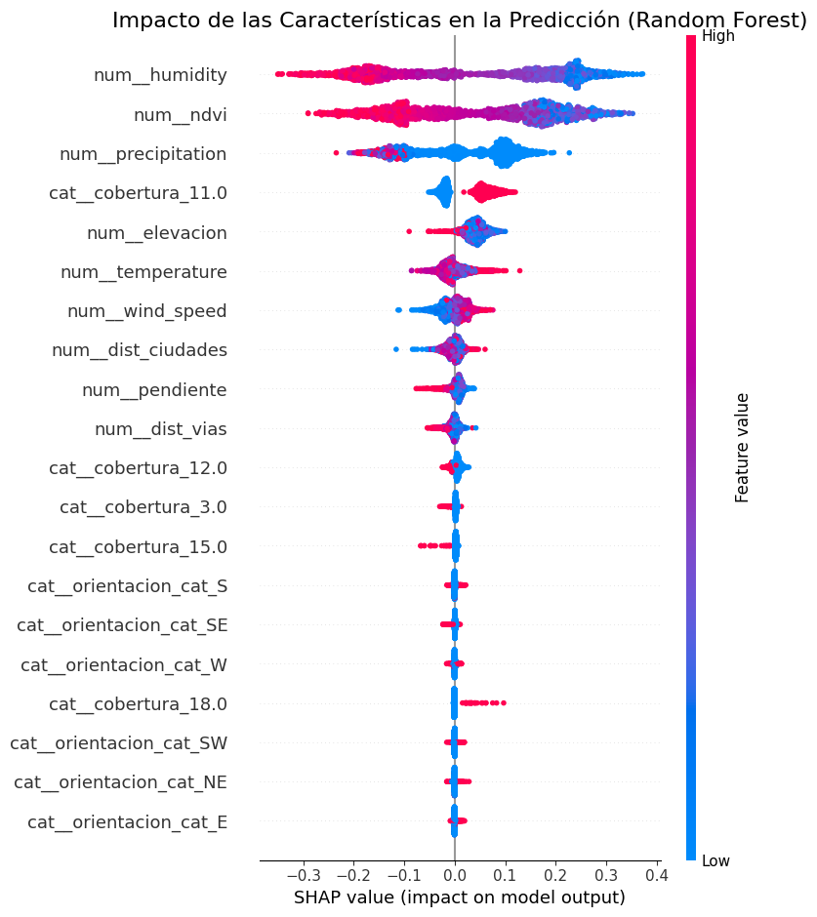
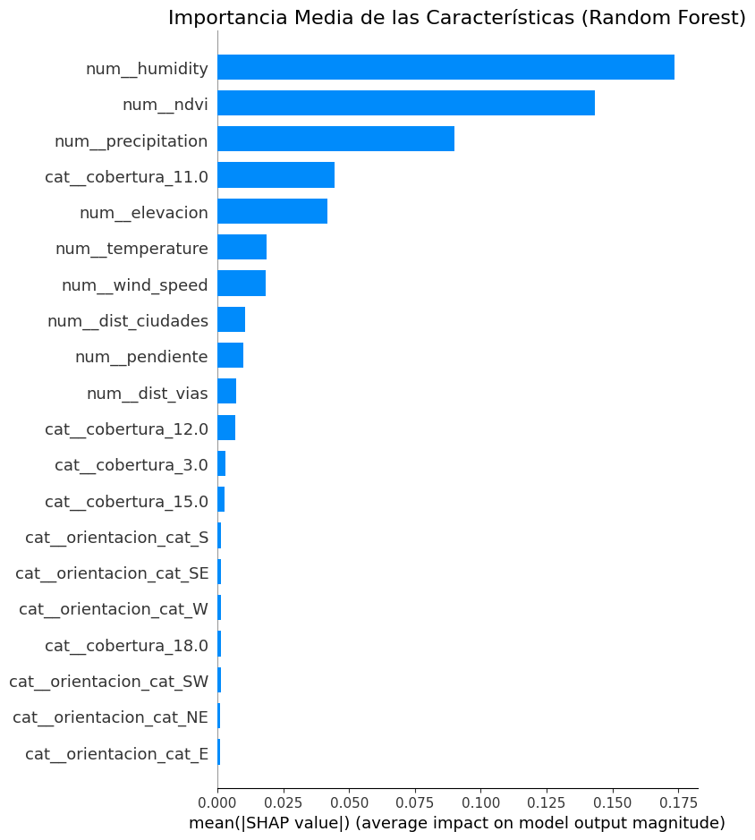

Identificación de variables determinantes en el riesgo de incendios forestales: Un enfoque basado en datos geoespaciales y el uso de SHAP como técnica de XAI
Introducción
La predicción de incendios forestales es compleja por la interacción de múltiples factores. Este estudio aplica XAI sobre un modelo stacking para identificar las variables más influyentes en el riesgo en el departamento de Cordillera.
Objetivo
Metodología
Identificar y cuantificar el impacto de las variables clave en focos de calor, aplicando XAI para interpretar las predicciones del Random Forest, el modelo principal del stacking.
Se entrenó un modelo stacking, con Random Forest como líder, para predecir incendios con variables físico-ambientales (2018–2023). SHAP analizó la contribución de cada variable.
Resultados
SHAP reveló que humedad baja, bajo NDVI y la cobertura tipo 11.0 elevan el riesgo de incendio, mientras valores altos de humedad y NDVI lo reducen.
Conclusión
El riesgo de incendio está principalmente asociado a baja humedad, escasa precipitación y NDVI reducido. SHAP aporta interpretabilidad al modelo, facilitando la focalización de medidas preventivas en variables y coberturas críticas.

